Slide 1

Access Control and Audit Solutions
SecureGuard AM
Introduction

Slide 2
01
제안 배경
02
SecureGuard AM 소개
03
회사 소개

Slide 3
1
제안 배경
1 접근제어 이슈
2 컴플라이언스 이슈

Slide 4
01 제안 배경
접근제어 이슈
시스템 계정 접근권한 시 사용자 식별/인증 및 감사로그 관리 이슈
접근제어 상세
이슈
이슈사항 | 상세 내용
사용자 식별 | 시스템 공용 계정으로 접속하는 사용자의 식별 정보가 IP address 등과 같이 한정적으로 표시되어 실제 사용자를 직관적으로 파악하기 힘듦
사용자 인증 | 기본적으로 일반적인 시스템에서는 1차 인증 수단인 ID/PASSWORD 정보만으로 로그인이 가능하여 보안적으로 취약함
접근권한 | 네트워크 또는 시스템 별 통합적 설정이 아닌 각각 개별적으로 접근권한 설정이 필요하여, 초기 접근권한 설정과 권한에 대한 지속적인 관리 및 정책변경 이력관리가 어려움 ACL, PAM, firewall, iptables, TCP-Wrapper, management ip 설정 등
감사로그 | 시스템 별 감사로그가 분산저장되어 검색이 용이하지 못하며, 시스템 도입 / 변경 / 폐기 등에 따른 감사로그 데이터의 지속적인 관리가 어려움

Slide 5
01 제안 배경
컴플라이언스 이슈
개인정보 보호법을 필두로 다양한 분야에서 접근제어에 대한 규정 준수를 요구하고 있으며, 이에 따라 정보보호 관리체계 인증(ISMS) 범위 확대 및 보안 규제 강화가 이루어지고 있습니다.
접근제어
컴플라이언스 이슈
관련 법률 및 규제 | 주요 내용 | 분 야
개인정보 보호법 | 제29조(안전조치의무) 개인정보가 분실·도난·유출·위조·변조 또는 훼손되지 아니하도록 내부 관리계획 수립, 접속기록 보관 등 … | 모든 분야
정보보안 기본지침 | 보안 관리 정보시스템에 대한 접근 시 특정 IP와 MAC에 한해 접근할 수 있도록 하여야 함 | 공공 기관
금융전산 보안 강화종합대책 | 전산시스템 접근통제 강화 전산시스템 운영자들이 홈페이지 등 공개용 서버 뿐만 아니라 모든 전산시스템 접근 시 추가 인증(IC카드, 지문인식, OTP 등) 의무화 전산시스템 접근기록 상시 모니터링 및 분석을 통해 IT보안 리스크 통제 조치 시행 | 금융 기관
정보보호 관리체계 인증 (ISMS) | 2.5 인증 및 권한관리 사용자 계정관리, 사용자 식별, 사용자 인증, 특수 계정 및 권한 관리, 접근권한 검토 2.6 접근통제 네트워크 접근, 정보시스템 접근 | 모든 분야

Slide 6
2
SecureGuard AM
소개
1 접근제어 정의 2 주요 기능
3 도입 효과
4 구축 사례

Slide 7







02 SecureGuard AM 소개
접근제어 정의
시스템 접근제어는 시스템 원격 접속에 대한 접근통제와 행위감사를 주된 기능으로 하는 솔루션으로, 모든 사용자는 단일화된 접속경로를 통하여 시스템 접근제어에 사용자 인증 후 대상시스템에 접속하여야 합니다.
접근제어 역할
LINUX / UNIX 관리자
SecureGuard AM
LINUX / UNIX
사용자인증
접근통제
명령어통제
행위감사
WINDOWS 관리자
WINDOWS
NETWORK 관리자
Network Device
Security Appliance

Slide 8




02 SecureGuard AM 소개
주요 기능
SecureGuard AM 특징
SecureGuard AM은 업계 유일의 SOCKS v5 PROXY 프로토콜 기반의 접근통제 솔루션으로 기존 네트워크 및 사용자 접속 환경의 변화를 최소화하여 구축이 가능하며, 내부 탑재된 OTP 인증 모듈 및 자사 패스워드 관리 솔루션과의 연동을 통하여 더욱 강력한 내부 통제 환경 구축을 지원합니다.
• 사용자, 계정, 시스템 개별 및 그룹을 통한
유연한 접근제어정책 설정
• 다양한 인증 옵션(OTP 자체모듈탑재)
• 명령어 제어 옵션 기능
• WEB기반의 관리자 화면
• 다양한 접속프로그램 호환성
• 워크플로우 기능
• PROXY 및 AGENTLESS 방식 구축
유연한 구축 환경
인증 및 제어정책
검증된 안정성
모니터링 및 보고서
• GS인증 및 CC인증 보유
• 고가용성 (A-S, A-A, A-A[L4])
• 제 1금융권 고객 다수 보유
• 국내 최대 데이터센터 20,000여대 운영
• 관리자 정의 대시보드
• 접속부터 종료까지 작업 내역 모두 저장
• 실시간 작업 로그 확인
• 다양한 문서 포맷 보고서

Slide 9


03 SecureGuard AM 구성
주요 기능
PROXY 방식 구성 지원
원격사용자는 SecureGuard AM을 PROXY(GATEWAY) 서버로 설정하여 시스템에 원격으로 접속 시 SecureGuard AM을 통하여 접속하기 때문에 사용자 및 물리적 네트워크 환경 변화를 최소화합니다.
SecureGuard AM
LINUX / UNIX
LINUX / UNIX 관리자
AM
SecureGuard AM
사용 포트 허용
WINDOWS 관리자
WINDOWS
원격접속 프로토콜 직접 접속 차단
SSH, SFTP, TELNET, FTP, RDP
구축 전 접속 흐름
NETWORK 관리자
Network Device
Security Appliance
구축 후 접속 흐름

Slide 10









02 SecureGuard AM 소개
주요 기능
WEB 기반의 관리자 화면
SecureGuard AM은 별도의 관리자 프로그램 설치가 필요 없는 WEB기반의 관리자 화면을 제공하며, HTML 5 기반으로 개발되어 높은 브라우저 호환성을 제공합니다.
SecureGuard AM
WEB CONSOLE

Slide 11
02 SecureGuard AM 소개
주요 기능
관리자 정의 대시보드
SecureGuard AM은 관리자에 의한 대시보드 정의 기능을 제공하여 고정된 형태의 대시보드가 아닌 관리자 별 필요한 정보를 선택 및 정의하여 표시함으로써 솔루션 운영 상황을 한눈에 쉽게 파악이 가능합니다.
대시보드 제공 항목
SecureGuard AM V8.0
서버 정보
https://secureguard.com:8443
SecureGuard AM DASHBOARD
프로세스 상태
NETWORK 사용현황(RX)
서버 정보
프로세스 상태
접속 현황
시스템 등록 현황
MEMORY 사용 현황
선택 및 배치
DISK 사용 현황
시스템 OS 통계
사용자 권한 통계
시스템 등록 현황
사용자 권한 통계
접속 현황
워크플로우 추이 차트
접근제어 접속 현황

Slide 12
02 SecureGuard AM 소개
주요 기능
유연한 접근제어정책 설정
SecureGuard AM은 사용자, 계정, 시스템 개별적 접근제어정책 설정 뿐만 아니라 그룹을 정의하여 개별 대 개별, 그룹 대 그룹, 개별 대 그룹 등 유연한 접근제어정책 설정 기능을 제공합니다.
사용자
정책 모델
대상 시스템 및 계정
시스템 개별
dev_srv1, dev_srv2, test_srv1, test_srv2 …
사용자 개별
admin, dev01, dev02, op01, op2, secure01 …
프로토콜
SSH, SFTP, TELNET, FTP, RDP, HTTP, HTTPS
시스템 그룹
dev_srv_group, test_srv_group, dev_group …
사용자 그룹
admin_group, developer_group, op_group …
기간 및 요일
2021년 10월 1일 ~ 2022년 10월 1일
월, 화, 수, 목, 금, 토, 일 ..
계정 개별
root, administrator, oracle, appwas …
계정 그룹
root_group, dev_group, app_group …
정책설정
접근제어정책
접근제어정책 1
사용자 그룹
admin_group
프로토콜
SSH, SFTP
기간 및 요일
2021년 10월 1일 ~ 2022년 10월 1일
월, 화, 수, 목, 금, 토, 일
계정 그룹
root_group
접근제어정책 2
사용자
sgn01, sgn02
프로토콜
RDP
기간 및 요일
2021년 9월 1일 ~ 2021년 11월 1일
월, 화, 수, 목, 금
계정
administrator
접근제어정책 3
사용자 그룹
developer_group
프로토콜
SSH, SFTP
기간 및 요일
2021년 10월 1일 ~ 2022년 10월 1일
월, 화
시스템 그룹
dev_srv_group

Slide 13
02 SecureGuard AM 소개
주요 기능
명령어 제어
SecureGuard AM은 다양한 명령어 제어 옵션을 제공하여 상세한 명령어 제어 정책을 수립할 수 있습니다.
제 어 옵 션 선 택
추가 인증
(OTP)
적 용 결 과
TERMINAL
login as: admin
admin@192.168.20.110's password:
Last login: Tue Sep 7 11:07:05 2021 from 192.168.20.2
[admin@Securitiy_Appliance ~]#ls
test.txt
[admin@Securitiy_Appliance ~]#rm –rf test.txt
[AM SecureGuard] OTP Password :
[admin@Securitiy_Appliance ~]#
명령어 차단
TERMINAL
제어 명령어
입력
적용 플랫폼
선택
login as: admin
admin@192.168.20.110's password:
Last login: Tue Sep 7 11:07:05 2021 from 192.168.20.2
[admin@Securitiy_Appliance ~]#ls
test.txt
[admin@Securitiy_Appliance ~]#rm –rf test.txt
[AM SecureGuard] command block
[admin@Securitiy_Appliance ~]#
rm
AIX
재확인
TERMINAL
HP-UX
login as: admin
admin@192.168.20.110's password:
Last login: Tue Sep 7 11:07:05 2021 from 192.168.20.2
[admin@Securitiy_Appliance ~]#ls
test.txt
[admin@Securitiy_Appliance ~]#rm –rf test.txt
[AM SecureGuard] command reconfirm(y or n) : y
[AM SecureGuard] command is execute
[admin@Securitiy_Appliance ~]#
Solairs
Linux
세션 차단
TERMINAL
login as: admin
admin@192.168.20.110's password:
Last login: Tue Sep 7 11:07:05 2021 from 192.168.20.2
[admin@Securitiy_Appliance ~]#ls
security_test.sh
test.txt
[admin@Securitiy_Appliance ~]#rm –rf test.txt
[AM SecureGuard] session block]

Slide 14
02 SecureGuard AM 소개
주요 기능
사용자 인증 강화
SecureGuard AM은 사용자 보안 강화를 위한 IP, MAC, 추가 인증 수단(자체 OTP 모듈 탑재) 등록 기능을 제공하고 있으며, 사용자 인증 뿐만 아니라 접근제어대상 시스템의 접속 및 명령어 사용 등에도 추가 인증 설정 기능을 제공합니다.
사용자 정보
Human
Resources DB
Active Directory
LINUX / UNIX
접근제어시스템 인증
사용자 정보 연동
ID / PW
대상시스템 인증
IP ADDRESS
SecureGuard AM
ACCOUNT / PW
CLIENT MAC ADDRESS
AM
WINDOWS
2-Factor
2-Factor
사용자
2-Factor 인증/허용
Network Device
Security Appliance
추가 인증
SecureGuard OTP Module
2-Factor
Authentication
2-Factor
명령어 사용 인증

Slide 15
02 SecureGuard AM 소개
주요 기능
원격 작업 로그
인증된 사용자는 허용된 시스템에 원격 접속하여 CLI, GUI 기반의 원격 작업을 수행하며, 해당 수행 작업은 모두 실시간으로 SecureGuard AM에 저장되어, 추후 문제 발생 시 신속한 원인 규명이 가능합니다.
CLI LOG
SSH, SFTP, TELNET, FTP
실시간 작업 로그 확인 기능
텍스트 저장 방식
입력 명령어 검색 기능
배속 재생(X3) 및 타임라인 기능
[root@SECUREGUARD-AM /]# ls
am_3rd_install bin home media psycopg2-2.5.1 secureguard usr
am_pkg_install boot lib mnt root srv var
audit dev lib64 opt run sys
auditbackup etc lost+found proc sbin tmp
[root@SECUREGUARD-AM /]# cd /home/work
[root@SECUREGUARD-AM work]# ls
RPM_DOWN_CENTOS7_200710.tar.gz
SecureGuardAM-8.0.0.77.001-r6504.el7.x86_64.rpm
SecureGuardAM3rd-8.0.0.77.001-r6504.el7.x86_64.rpm
localyum
[root@SECUREGUARD-AM work]#
입력 명령어
ls
2021-09-01 15:10:10
cd /home/work
2021-09-01 15:10:17
ls
2021-09-01 15:10:24
X 3
00:13/ 00:15
GUI LOG
RDP, HTTP, HTTPS
실시간 작업 로그 확인 기능
이벤트 발생에 의한 스크린샷(PNG) 저장 방식
입력 명령어 검색 기능
배속 재생(X3) 및 타임라인 기능
제어판
입력 명령어
시스템 및 보안
사용자 계정
DIR[ENTER]
2021-09-01 14:29:46
CD WINDOWS[ENTER]
2021-09-01 14:29:51
DIR[ENTER]
2021-09-01 14:29:52
CMD.EXE
네트워크 및 인터넷
C:\> DIR
2021-07-21 오전 11:03 <DIR> Program Files
2021-04-08 오후 02:18 <DIR> Program Files (x86)
2021-08-11 오후 08:19 <DIR> Windows
C:\> CD WIDOWS
C:\> DIR
시계 및 국가
프로그램
접근성
시작
CMD.EXE
제어판
2021-09-01 오후 02:30
X 1
01:51/ 02:10

Slide 16
02 SecureGuard AM 소개
주요 기능
무결성 체크
SecureGuard AM은 솔루션의 주요 프로세스 및 설정 파일에 대한 체크섬을 저장하여 자체 무결성 체크 기능을 제공하여, 솔루션의 주요 모듈 위〮변조에 대한 가능성을 사전에 차단합니다.
MODULE
CHECKSUM
INTEGRITY
RESULT
sgproxy_http
1f26e04a27154aa6cd9b31554e7b37336b314986fb78cbd6941fe67a99a35b18
CHECK
SUCCESS
sgproxy_http.conf
1b5daa0f5b611e20a5332962f7119f1fe081d331c72badb5895c6335b763c9de
CHECK
SUCCESS
sgmaster
7d3e017c53885bff7e8582ff93d6695ec26ba2023d2ee10f481707e41ae36319
CHECK
SUCCESS
sgproxy_tel
44a9fa229680bf8a86abab47ffbd5175681f7ca5f8e65f46f92bdba64be50bb1
CHECK
SUCCESS
sgproxy_ssh
84702b5191ffb8fddfe85d90baa9446ddee3a9a0ff534859a7f7e31e0902b700
CHECK
FAIL
sgproxy_rdp
29ec2105bb71796464f531d268a83958c70bf2a38c7a87c39fe46bb068eb5278
CHECK
FAIL
sglog
4370529a1d7a8d54fc3009e0e471fb73456eabaf6e00cecbbefbdb6c87f28d0c
CHECK
FAIL
client
a8c2b03a20e6995be0cd5ca6fa246926ac6e9d4c09e1132fb573fbb7b31bbb46
CHECK
SUCCESS

Slide 17
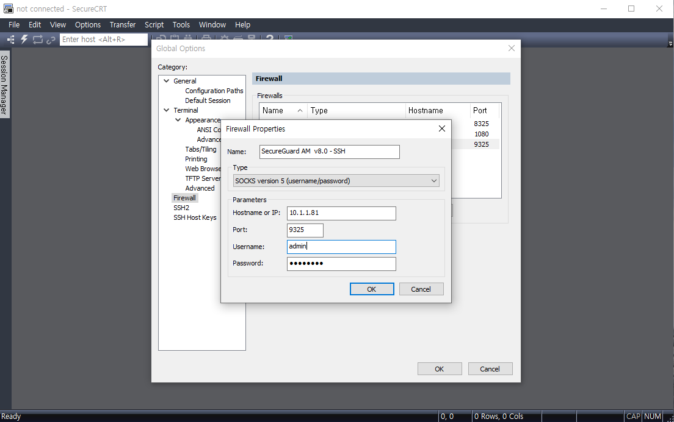
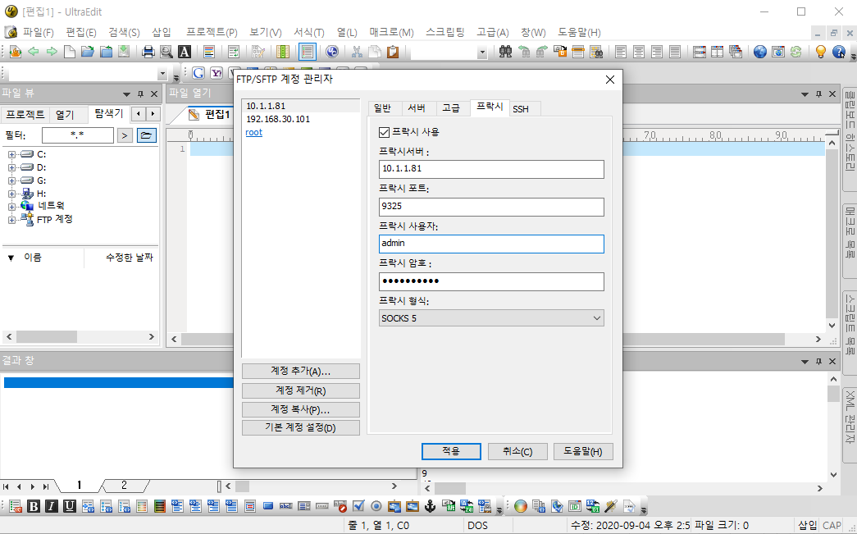
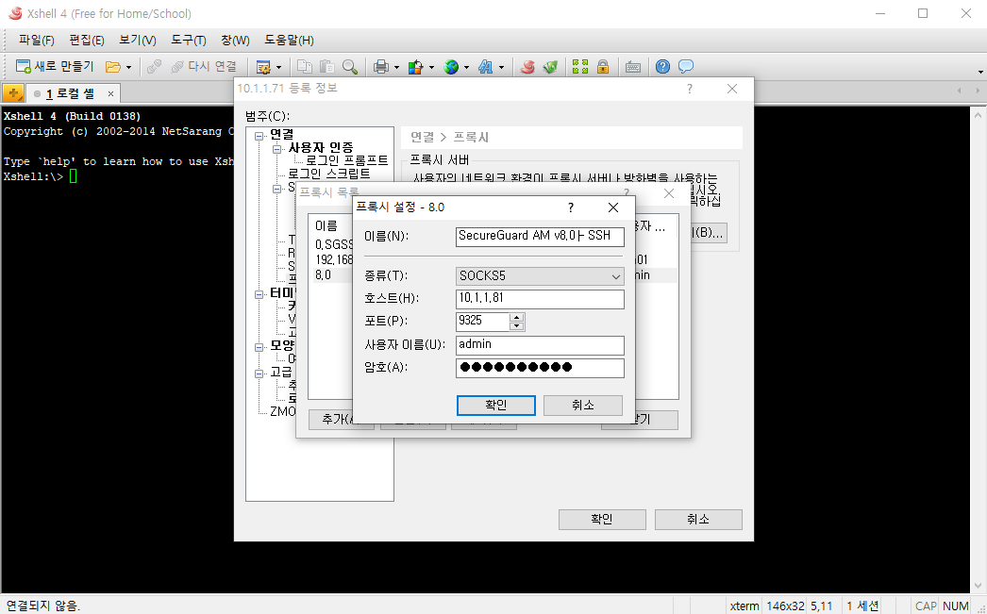
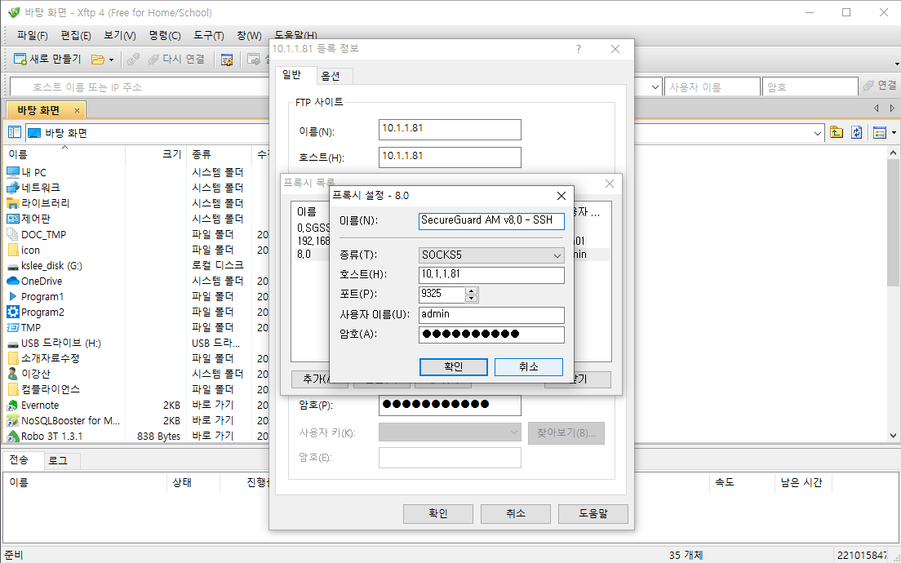
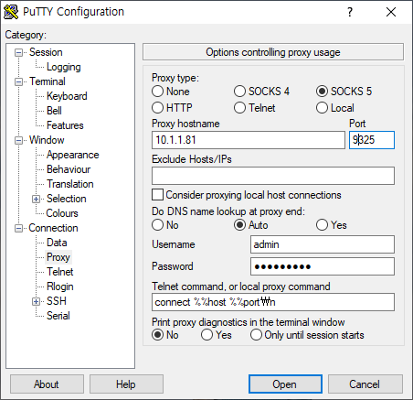
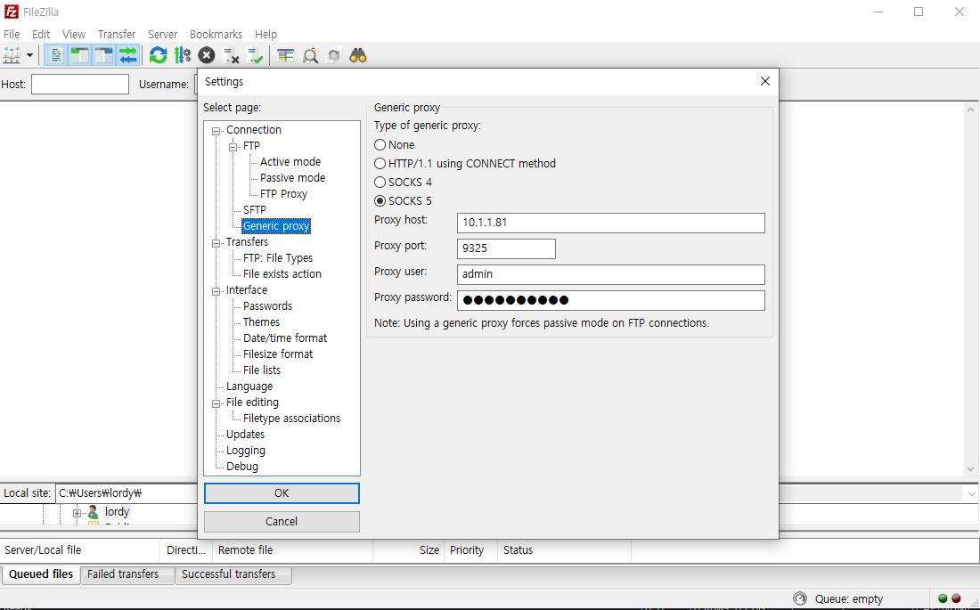
02 SecureGuard AM 소개
주요 기능
사용자 접속프로그램
SecureGuard AM은 SOCKS5 PROXY 표준 프로토콜 사용으로 사용자 기존 접속프로그램과의 높은 호환성을 제공합니다.
SecureCRT, Xshell, PuTTY, FileZilla, tera term 등 SOCKS5 PROXY(USERNAME/PASSWORD) 지원 프로그램 호환
SecureCRT
UltraEdit
Xshell
Xftp
PuTTY
FileZilla

Slide 18

02 SecureGuard AM 소개
주요 기능
고가용성
SecureGuard AM은 솔루션은 다양한 형태의 고가용성 구축이 가능하여 안정적인 서비스를 제공합니다.
Active-Standby
Active-Active
(2 SERVICE IP)
Active-Active
(L4 SWITCH)
VIP
L4 SWITCH
(VIP)
SERVICE IP 1
SERVICE IP 2
SecureGuard AM
(Active)
SYNC
SecureGuard AM
(Standby)
SecureGuard AM
(Active 1)
SYNC
SecureGuard AM
(Active 2)
SecureGuard AM
(Active 1)
SYNC
SecureGuard AM
(Active 2)
AM
AM
AM
AM
AM
AM
Service
running
Fail over
Service
running
Service
running
Service
running
Service
running
Service
running
Incident

Slide 19
02 SecureGuard AM 소개
주요 기능
다양한 보고서
SecureGuard AM은 등록정보현황, 사용자의 원격접속 세션 등 정기적인 보고 및 감사에 필요한 다양한 형태의 보고서를 여러가지 포맷
(EXCEL, WORD, HTML, PDF)으로 다운로드하는 기능을 제공합니다.
SecureGuard AM
REPORT
접근제어시스템에 등록된 정보 현황
사용자, 시스템, 계정 상세 정보
등록정보현황
원격접속 세션 및 상세 작업 내역
명령어 및 세션 차단 이벤트 내역
원격접속
관리보고서
기간별 등록정보 추가/삭제 통계
기간별 정책 설정, 접속, 이벤트 정보 통계
감사정보
관리자 및 일반 사용자의 내부 감사정보, 주요 프로세스 서비스 및 무결성 체크, API 연동 내역

Slide 20
02 SecureGuard AM 소개
주요 기능
임시 패스워드 (SecureGuard PM 연동 기능)
SecureGuard PM과의 연동을 통하여 실제 패스워드 조회 권한 발급이 아닌 8자리 숫자 임시 패스워드를 발급하여 실제 SecureGuard AM을 통해 관리 대상 시스템 접속 시 임시 패스워드로 동일하게 로그인이 가능하며, 패스워드 노출이 되지 않으므로 회수와 동일한 효과를 얻을 수 있습니다.
④
전달 데이터 승인 내역 검토
SecureGuard PM
패스워드 관리
①
임시 패스워드 신청
및 발급 완료
PM
LINUX / UNIX
③
사용자 / 시스템 / 계정 / 일시
/ 임시 패스워드 - 데이터 전달
API
⑤
실제 패스워드 전송
CLIENT
사용자
WINDOWS
②
대상 시스템 접속 시도
Account / [임시 패스워드]
SecureGuard AM
AM
⑥
대상 시스템 로그인 완료
Network Device
Security Appliance

Slide 21



02 SecureGuard AM 소개
기대 효과
SecureGuard AM은 시스템애 원격 접속 시 접근 이력에 대한 기록 저장 및 접근 이후 사용자의 모든 작업에 대한 감사기능을 제공하여 문제 발생 시 신속한 원인 규명이 가능합니다.
시스템 접근제어
도입 기대 효과
AS-IS
TO-BE
시스템 별 다양한 사용자 접근
분산된 접근 이력과 로그로 인한 관리의 어려움
사용자 실수의 시스템 장애 발생 가능성
시스템 주요 데이터 유출 가능성
시스템에 대한 단일화된 접근 경로 구축
사용자의 접근 이력과 로그 통합 관리
사용자 실수의 시스템 장애발생 가능성 최소화
시스템 주요 데이터에 대한 안전한 보호
관리자
내부직원
외부직원
협력사
정책관리 / 로그확인
관리자
SecureGuard AM
AM
정책관리 / 로그확인
외부직원
협력사
내부직원

Slide 22



02 SecureGuard AM 소개
구축 사례
국가정보자원관리원
(정부통합전산센터)
SecureGuard AM 솔루션을 구축하여 단일화된 접속경로를 통한 접근제어 정책설정으로 접근 보안성을 강화하였으며, 다중화 구축으로 안정된 서비스를 제공합니다.
요구 사항
구성도
대상시스템에 에이전트 설치 하지 않는 솔루션
20,000 여대의 시스템의 접근제어를 고려한 다중화 구성
원장 패스워드 노출 방지
시스템 로그인시 GPKI, OTP 등 복합 추가 인증 연동이 가능한 제품
요청자
작업 승인 영역
승인자
업무 시스템
IDC 관리 포탈 시스템
① 작업 신청 및 접속권한 요청
② 작업 승인
③ 난수 SMS 발급
IDC 담당자
④ 작업 승인 내역 전송
관리자
LINUX / UNIX
구축 내용 및 결과
작업 인증 영역
약 20,000 여대의 접근제어 및 패스워드 관리를 위한 이중화 / 사중화 분산 구축
에이전트리스 방식의 접근제어 및 구축
복합 인증을 통한 사용자 보안성 강화
인증 시스템 - 접근제어 시스템 연동을 통한 계정 패스워드 노출 방지
패스워드 주기적 변경 적용
SecureGuard PM
SecureGuard PM
패스워드 관리
IDC 상주 작업자
WINDOWS
접근제어 영역
⑥ 승인 내역 및 난수 확인, 패스워드 복호화 요청
SecureGuard AM
SecureGuard AM
SecureGuard AM
SecureGuard AM
LOGIN
외부 방문 작업자
⑤ 접근제어 접속
Network Device
Security Appliance
⑦ 패스워드 입력

Slide 23
02 SecureGuard AM 소개
구축 사례
한화투자증권
SecureGuard AM을 도입함으로써 업무시스템에 단일화된 접속 경로 구축을 하였으며, 사용자 추가 인증 및 SecureGuard PM과의 연동 기능인 임시패스워드 기능 적용을 통하여 사용자 보안성이 강화되었습니다.
요구 사항
구성도
대상시스템 에이전트를 설치 하지 않는 접근제어, 패스워드관리 시스템
사용자 추가 인증 기능
접근신청이 가능한 워크플로우 기능 지원
접근제어-패스워드 관리 시스템간 연동으로 패스워드 노출 최소화
사용자
솔루션 영역
업무 시스템
임시패스워드
사용 및 추가 인증
SecureGuard AM
시스템 접속
AM
추가인증
LINUX / UNIX
관리자
구축 내용 및 결과
정책설정 / 승인
정보 연동
에이전트리스 방식으로 약 1,300여대 시스템의 접근제어 정책 적용
사용자 추가 인증 적용
접근권한 및 패스워드 발급 워크플로우 적용을 통한 업무 효율성 증대
접근제어-패스워드 관리 연동을 통한 임시패스워드 기능 구현 (패스워드 노출 방지)
WINDOWS
SecureGuard PM
패스워드 관리
임시패스워드 요청 / 조회
PM
추가인증
일반 사용자
Network Device
Security Appliance

Slide 24
02 SecureGuard AM 소개
구축 사례
인천공항공사
(네트워크 팀)
SecureGuard AM을 내〮외부망 업무시스템에 적용하여 접근 보안성을 강화하였으며, 주기적 패스워드 변경을 통하여 패스워드 관리의 효율적인 패스워드 관리가 가능하게 되었으며, 추가 인증을 통한 사용자 보안을 강화 하였습니다.
요구 사항
구성도
에이전트를 설치하지 않는 방식
네트워크 보안장비 웹 콘솔 감사 지원
WINDOWS-AD계정 패스워드 관리 기능
GUI 에서의 계정 패스워드 변경 기능
네트워크 장비의 잦은 교체로 인한 배치성 설정 백업 기능
사용자
솔루션 영역
업무 시스템
패스워드
사용 및 추가 인증
SecureGuard AM
시스템 접속
AM
추가인증
LINUX / UNIX
관리자
구축 내용 및 결과
정책설정 / 승인
네트워크 보안장비 30여대에 대한 웹 콘솔 감사 기능 적용
추가 인증을 통한 사용자 보안성 강화
40여개의 웹 패스워드 모델 생성 및 이를 통한 450여개 웹 계정 패스워드 변경 기능 적용
패스워드 발급 워크플로우 적용을 통한 업무 효율성 증대
SecureGuard PM
WINDOWS
요청 / 조회
PM
패스워드 관리
추가인증
외부직원
Network Device
Security Appliance

Slide 25
3
회사 소개
1 에스지앤
2 고객사

Slide 26
03 회사 소개
에스지앤
2009년 설립된 에스지앤㈜은 전문적인 기술력을 바탕으로 시스템 접근제어, 패스워드관리 솔루션 등 다양한 보안솔루션에 대한 제조 및 구축사업을 수행하고 있습니다.
개요 | • 2009년 9월 3일 설립된 보안솔루션 전문업체 • 시스템 접근제어 및 감사로깅 솔루션 등 보안솔루션 개발 및 구축사업을 수행
솔루션 | • SecureGuard AM : 시스템 접근제어 솔루션 • SecureGuard PM : 시스템 패스워드 관리 솔루션 • SecureGuard IM : 시스템 계정관리 솔루션 • SecureGuard CCTV PM : CCTV 패스워드 관리 솔루션 • SecureGuard OTP : 추가 인증 솔루션 • SecureGuard U-Works : 재택근무 지원 솔루션
주요 고객사 | • 공공부문 : 정부통합전산센터인 국가정보자원관리원을 필두로 각 정부 부처, 시, 도, 군청, 대학교 외 다수 • 금융부문 : NH농협, KEB하나은행, 우리은행, 대신증권, 한화투자증권, 미래에셋대우 외 1금융권 다수 • 기업부문 : LG U+, 포스코, LG헬로비전, LIGNEX1, COWAY, 한진정보통신 외 다수
주소 | • 서울특별시 마포구 월드컵북로 361 DMC 이안상암 2단지 한솔교육 13층(연구소, 컨설팅본부), 15층(영업본부, 경영지원)
임직원 | • 2022년 07월 기준 임직원 29명 [ 연구직 : 16명 | 기술직 : 4명 | 영업직 : 6명 | 재무/지원 : 3명 ]
신용평가등급 | • .BB-(2022년 이크레더블)

Slide 27
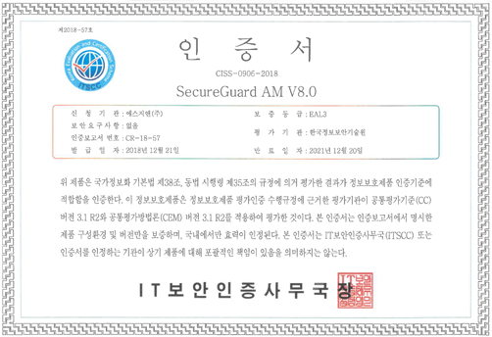
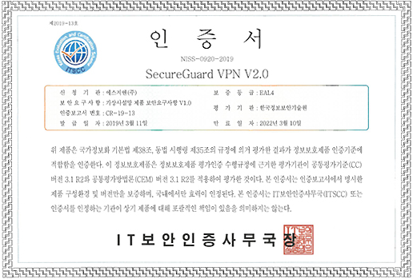

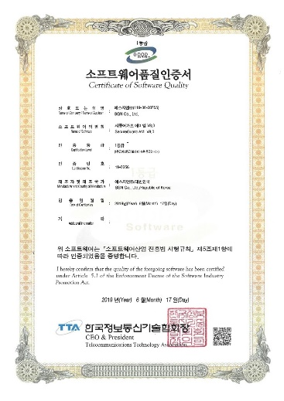
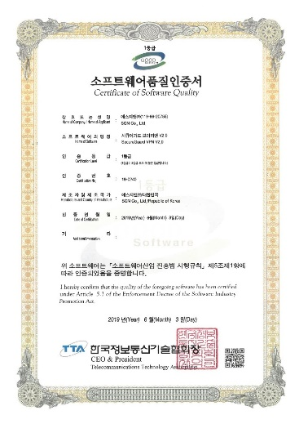
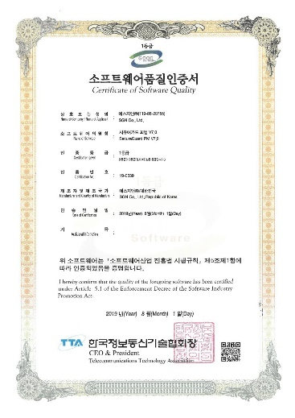
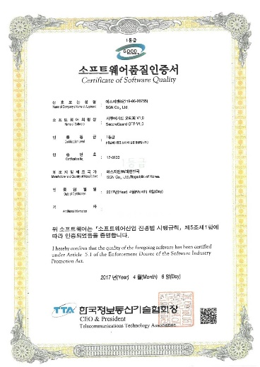
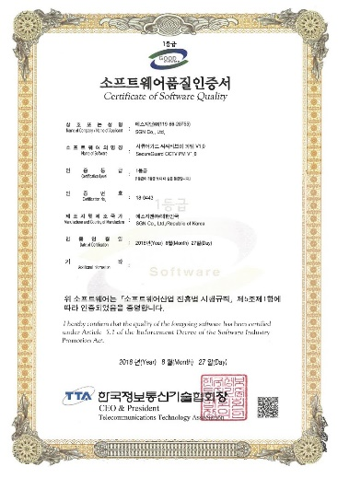
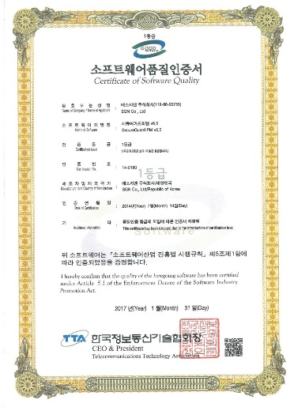
03 회사 소개
에스지앤
에스지앤㈜은 보안 솔루션에 대한 인증 및 특허를 다수 보유하고 있습니다.
인증 및 수상

Slide 28


























































03 회사 소개
고객사 - 공공부문

Slide 29











































































03 회사 소개
고객사 - 지자체

Slide 30


















































03 회사 소개
고객사 - 공사 / 공단 / 협회

Slide 31





























































03 회사 소개
고객사 - 교육

Slide 32







































































03 회사 소개
고객사 - 금융 / 기업 / 의료

Slide 33

감사합니다
서울시 마포구 월드컵북로 361 DMC 이안상암2단지 한솔교육 13F, 15F
T 02-868-6055 F 02-868-6058
http://www.sgni.co.kr

